Slide 1
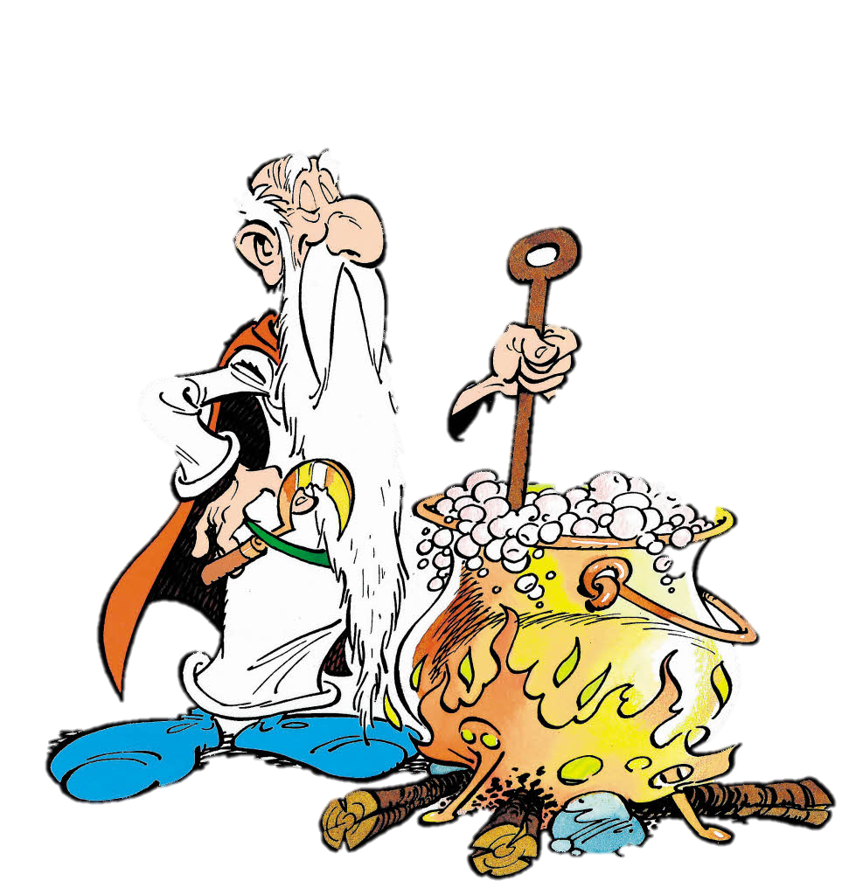
Lektion zum Werdegang des Druiden
Starten

Slide 2
Nach wem wurde Rom benannt?
Asterix und Obelix
Alexander der Große
Caesar
Romulus und Remus

Slide 3
Richtig
Du bekommst die 1 Zutat
Weiter

Slide 4
Wie hieß die Grenze zwischen Germanien und dem römischen Reich ?
Berliner Mauer
Limes
Murus
Chinesische Mauer

Slide 5
Richtig
Weiter

Slide 6
Welche 2 Kindercomichelden waren im alten Rom berüchtigt ?
Asterix und Obelix
Max und Moritz
Tim und Struppi
Titus und Maxus

Slide 7
Richtig
Weiter

Slide 8
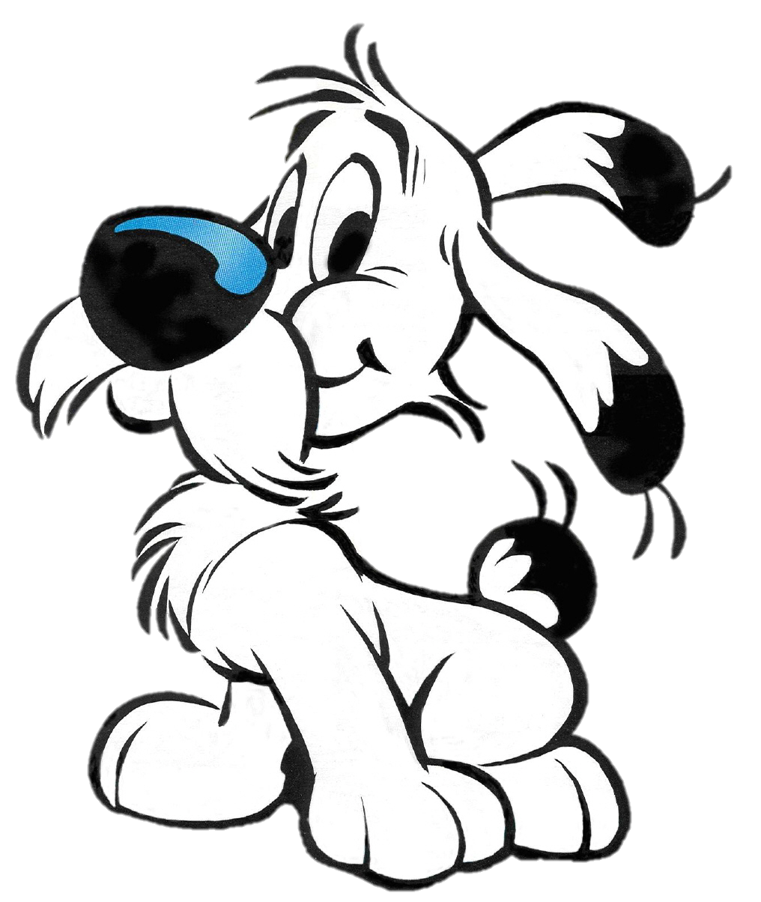
Wie heißt der Hund von Obelix ?
Idefix
Pustefix
Indentifix
Islandix

Slide 9
Richtig
Du bekommst die 2 Zutat
Weiter

Slide 10
Welcher berühmte Feldherr versuchte Gallien einzunehmen ?
Karl der Große
Eragon
Caesar
Ödipus

Slide 11
Richtig
Weiter

Slide 12
Welcher der folgenden war ein römischer Gott ?
Anubis
Thor
Mars
Zeus

Slide 13
Richtig
Weiter

Slide 14
Wann wurde Rom gegründet ?
10.000 v. Chr
753 v. Chr.
1871
1278

Slide 15
Richtig
Du bekommst die 3 Zutat
Weiter

Slide 16
Was hatten die Römer damals schon ?
Bier
Strom
Autos
Fußbodenheizung

Slide 17
Richtig
Weiter

Slide 18
Was bedeutet Aqua ?
Feuer
Wasser
Schwimmbad
Wein

Slide 19
Richtig
Weiter

Slide 20
Was bedeutet Frater ?
Bruder
Pfarrer
Vater
Fahrer

Slide 21
Richtig
Weiter

Slide 22
Was war das Lieblingsgetränk der Römer ?
Wasser
Coca Cola
Wein
Vodka

Slide 23
Richtig
Du bekommst die 4 Zutat
Nochmal

Slide 24
Falsch
(falsus)
Versuche es nochmal

